Slide 1
ESCUELA POLITECNICA DEL EJERCITO
DEPARTAMENTO DE CIENCIAS ECONOMICAS, ADMINISTRATIVAS Y DE COMERCIO
PLAN DE SEGURIDAD TURISTICA PARA EL DISTRITO METROPOLITANO DE QUITO
Autor: MARCO A. SALINAS CALERO

Slide 2
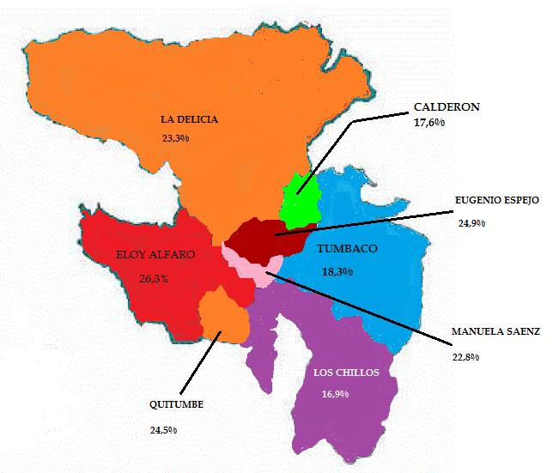
IMPORTANCIA
8 Zonas
Desarrollo del TURISMO
Afecta economía local en desarrollo
Incremento delincuencial
Afecta la Imagen de la capital
ASPECTOS GENERALES
JUSTIFICACION
CONSTITUCION | PLANDETUR 2020 | PLANDES 2013
SEGURIDAD HUMANA | VISION Y OBJETIVO | POLITICAS

Slide 3
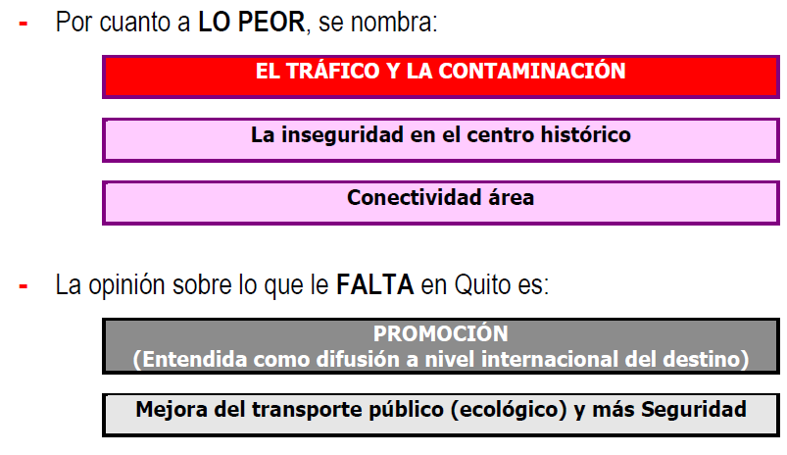
PROBLEMA
FUENTE:
CIMACYT, ESTUDIO DE VICTIMIZACION Y PERCEPCION DE SEGURIDAD EN EL D.M.Q.
ASPECTOS GENERALES
FUENTE: PLAN Q-2012

Slide 4
OBJETIVO
OBJETIVO GENERAL
Proponer el Plan de Seguridad Turística para el cantón Quito.
OBJETIVOS ESPECIFICOS
a.- Determinar la seguridad como un derecho del turista.
b.- Elaborar un diagnostico de inseguridad en la ciudad de Quito que afecta el turismo.
c.- Proponer las estrategias del Plan de Seguridad Turística para la ciudad de Quito.
ASPECTOS GENERALES

Slide 5
DERECHO DEL TURISTA POR SU SEGURIDAD
LA SEGURIDAD TURÍSTICA SE ORIGINA EN LA DECLARACIÓN UNIVERSAL DE LOS DD.HH. (10-DIC-1948, OMT)
HA RECONOCIDO EL DERECHO DE VIAJAR CON SEGURIDAD.
LA DECLARACIÓN DE MANILA DETERMINO QUE EL TURISMO PUEDE DESARROLLARSE EN UN CLIMA DE PAZ Y SEGURIDAD.
LA RESOLUCIÓN DE LA IX ASAMBLEA GRL. DE O.M. TURISMO, RECONOCE LA FACILITACIÓN DE LOS VIAJES Y A LA SEGURIDAD DE LOS TURISTAS.
LA RESOLUCIÓN 317, DETERMINA LA PROTECCIÓN Y SEGURIDAD DE LOS TURISTAS Y CONDENA LA VIOLENCIA CONTRA LOS TURISTAS E INSTALACIONES Y SE PIDE A LOS ESTADOS TOMEN LAS MEDIDAS PARA PROTEGER A LOS ACTORES DEL TURISMO. (P.S.T)
EL CÓDIGO ÉTICO MUNDIAL DE TURISMO, EN EL ART. 1 NUMERAL 4, EXHORTA A LAS AUTORIDADES PUBLICAS A PROTEGER AL TURISTA
EL NUMERAL 5, EXHORTA AL TURISTA A EVITAR TODO ACTO CRIMINAL.
EL ART. 4 LIT. “C” DE LA LEY DE TURISMO, SE DISPONE PROTEGER AL TURISTA Y FOMENTAR LA CONCIENCIA TURÍSTICA.
EL CAPITULO “X” DISPONE PROTEGER AL CONSUMIDOR DE SERVICIOS TURÍSTICOS.
ASPECTOS GENERALES

Slide 6
¿POR QUE QUITO DEBE TENER UN P-S-T.?
GADM
PLAN DE SEGURIDAD TURÍSTICA
1.- DEFINICIÓN DE RIESGOS.
2.- DETECCIÓN Y PREVENCIÓN DE DELITOS CONTRA TURISTAS.
3.- PROTECCIÓN DE TURISTAS CONTRA EL TRAFICO DE DROGAS.
4.- PROTECCIÓN DE SITIOS E INSTALACIONES TURÍSTICAS
5.- INFORMACIÓN PARA LA INDUSTRIA TURÍSTICA SOBRE SEGURIDAD.
6.- ESTABLECIMIENTO DE NORMAS Y PRACTICAS DE SEGURIDAD EN INSTALACIONES Y SITIOS TURÍSTICOS.
7.- PROVISIÓN AL PUBLICO DE DOCUMENTOS SOBRE SEGURIDAD PARA VIAJEROS
8.- CREACIÓN DE SEGUROS TURÍSTICO
9.- PROMOCIÓN, INVESTIGACIÓN Y DIFUSIÓN DE ESTADÍSTICAS DE DELITOS CONTRA TURISTAS.
FUENTE: OMT
COORDINA ESFUERZOS
ARTICULACIÓN DEL
TURISMO
OBJETIVOS DEL PLAN DEL BUEN VIVIR 2013
ASPECTOS GENERALES
1.- REACTIVE
2.- SE VALORE LA IMPORTANCIA SOCIO ECONÓMICA
3.- SE GARANTICE SU CALIDAD
4.- Y SE LE RECONOZCA COMO FACTOR DE PAZ

Slide 7
SITUACION GENERAL DEL PAIS
INDICADORES | NIVELES | CONSECUENCIAS
INFLACIÓN | 3,88 | PERDIDA DE VALOR ADQUISITIVO DE MONEDA
DESEMPLEO | 7% | 900 MIL PERSONAS DESOCUPADAS
TASAS DE INTERÉS | 8,3 % 4,5 % | PARA PAGAR EN PRESTAMOS PARA RECIBIR POR AHORRO.
SOCIAL | MIGRACIÓN INTERNA CAMPO - CIUDAD | CRECIMIENTO QUE RODEA AL NÚCLEO URBANO
POLÍTICA | EXTERNA | NO TLC. REVISIÓN DEUDA EXT. DOLARIZACIÓN
 | INTERNA | MAS INVERSIÓN SOCIAL. REORDENAMIENTO PRESUPUESTO ENTIDADES ESTATALES. DISMINUCIÓN DE IMPACTO AMBIENTAL.
INVESTIGACION

Slide 8
SITUACION LOCAL
INDICADORES | NIVELES | CONSECUENCIAS
POBREZA | 30% HASTA EL 2004 | 420 MIL HTS. DE QUITO ERAN POBRES Y EXTREMADAMENTE POBRES
DESEMPLEO | 5,6% | AL 2011, 78.400 HTS. NO TIENEN TRABAJO
ORDENANZAS MUNICIPALES | DESARROLLO URBANO CONTAMINACIÓN AMBIENTAL | USO DEL SUELO. ZONIFICACIÓN Y ORGANIZACIÓN TERRITORIAL PERMISOS DE CONSTRUCCIÓN. DIRECCIÓN DE MEDIO AMBIENTE.
GEOGRAFÍA | 2800 MSNM | 290746 HECTÁREAS
 | 24 PARROQUIAS SUBURBANAS | 37.091 HS, CUBRE ZONA URBANIZADA
 | 1,4 MILLONES DE HTS. 10 A 25 GRADOS | NORTE: PROV. IMBABURA SUR: CANT. STO. DOMINGO Y MEJÍA. ESTE: PEDRO MONCAYO, CAYAMBE, PROV. NAPO OESTE: LOS BANCOS, PEDRO VICENTE MALDONADO.
INVESTIGACION

Slide 9
PERFIL DEL TURISTA QUITEÑO
VALORES | CARACTERÍSTICA
43, 1 % | 20 A 30 AÑOS DE EDAD, TURISTAS DE POBLACIÓN JOVEN
52,9 % | 240 A 500 DÓLARES, INGRESOS MENSUALES DE LOS TURISTAS
44,6% | SOLTEROS
43,1% | CASADOS
39,1% | SECUNDARIA
53,1 % | CLASE MEDIA
40,1% | GASTA ENTRE 101 A 300 DÓLARES EN TURISMO
11,4 % | VIAJAN AL TUNGURAHUA
11,2 % | VIAJAN A ESMERALDAS
10,4 % | VIAJAN A GUAYAQUIL
25,4 % | VISITAN LOS PARQUES
19,3 % | VISITAN EL CENTRO HISTÓRICO
17 % | VISITAN EL TELEFÉRICO
47% | PREFIERE LOS FINES DE SEMANA
53% | SALE EN BUS
37 % | SALE EN AUTO PROPIO
18 % | SALEN EN MESES DE AGOSTO Y DICIEMBRE
INVESTIGACION
Fuente: TENDENCIA, ESTUDIOS DE MERCADOS

Slide 10
VARIABLES DE INSEGURIDAD EN EL D.M.Q.
VARIABLES | CARACTERISTICAS | VALOR
Área critica | Eugenio Espejo | 30%
Victimas mas frecuentes | Hombre | 27,3%
Lugares preferidos por la delincuencia para asaltar | Calle o vía publica | 67,5%
 | Transporte publico | 11,1%
 | Calle obscura | 10,5%
Artículos mas robados | Celular | 69,3%
 | Dinero | 54,1%
 | Cartera o maleta | 24,3%
Jornada de actividad delincuencial | Tarde | 35,5%
Días de mayor actividad delincuencial | Miércoles | 17,8%
 | Jueves | 15,9%
 | Viernes | 17;60%
 | Sábado | 17;10 %
Meses de mayor actividad delincuencial | Mayo | 14,20%
 | Agosto | 19,6%
Edad de mayor extorsión | Entre 40 a 64 años de edad | 57%
INVESTIGACION
Fuente: ESTUDIO DE VICTIMIZACION , CIMACYT 2011

Slide 11
AREAS CRITICAS Y GENERO DE VICTIMAS
Belisario Quevedo, Mariscal Sucre, Iñaquito, Rumipamba, Jipijapa, Cochapamba, Concepción, Kennedy, San Isidro del Inca, mientras que las suburbanas son Nayón y Zámbiza.
INVESTIGACION
LA CALLE, es el escenario que caracteriza al genero masculino, la noche y madrugada.
FUENTE: ESTUDIO DE VICTIMIZACION, CIMACYT 2011

Slide 12
LUGARES DE ACTIVIDAD DELINCUENCIAL Y ARTICULOS ROBADOS
El lugar preferido para ejecutar los asalto por parte de los delincuentes es la calle o vía pública y los medios de transporte público (buses, trole, etc.)
INVESTIGACION
ARTICULOS MAS COTIZADOS Y FACILES DE ARRANCHAR Y TRANSPORTAR

Slide 13
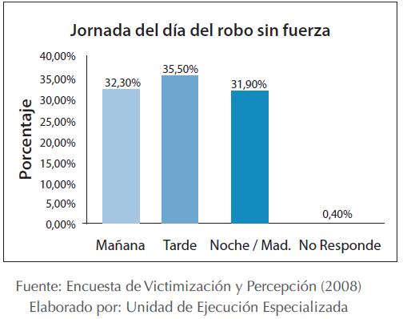
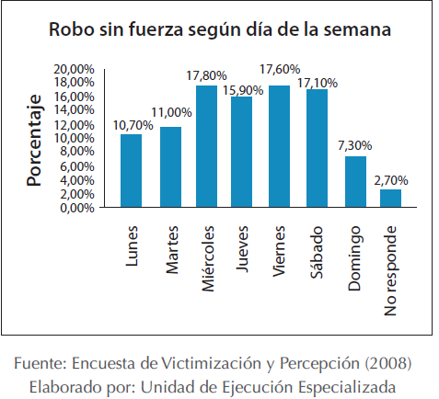
JORNADA Y DIAS DE ACTIVIDAD DELINCUENCIAL
La tarde es preferida por la delincuencia, por cuanto el joven deambula distraído por la ciudad
LA ACTIVIDAD DE RELAJAMIENTO INICIA DESDE EL MIERCOLES HASTA EL SABADO EN LA MADRUGADA DEL DOMINGO.
INVESTIGACION

Slide 14
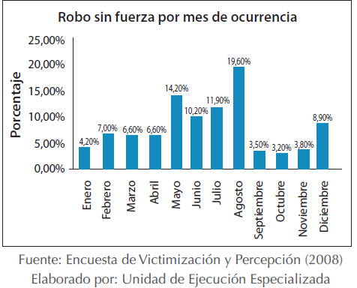
MES DE ACTIVIDAD DELINCUENCIAL Y EXTORSION
LOS MESES DE MAYOR ACTIVIDAD DELINCUENCIAL ES MAYO Y AGOSTO
INVESTIGACION
LA EXTORSION SE DIRIGE CONTRA LAS PERSONAS ADULTAS POR SER DE MAYOR CONDICION ECONOMICA. Y FACIL DE INTIMIDAR

Slide 15
PROBLEMAS COMUNES EN LAS ZONAS ADMINISTRATIVAS
Clúster | Nivel de inseguridad | Problemática de seguridad
1.- la delicia 2.- calderón 3.- Eugenio espejo 4.- manuela Cañizares 5.- Eloy Alfaro 6.- Tumbaco 7.- valle de los chillos 8.- Quitumbe | 1.- 23 % 2.- 17,6% 3.- 24,9% 4.- 22,8 % 5.- 26,3% 6.- 18,3% 7.- 16,9 % 8.- 24,5%
LO PEOR DE QUITO
Inseguridad | 25%
Trafico | 21%
Vigilancia y Presencia Policial | 17%
Limpieza y contaminación | 16%
Atención al turista | 7%
LO QUE LE FALTA A QUITO
Promoción turística | 5%
Falta Promoción | 14%
Información y señalización | 10%
capacitación | 7%
Control infraestructura turística | 4%
servicios | 3%
Centros de información | 2%
INVESTIGACION
Fuente: Plan Q- 2012

Slide 16
PROBLEMAS DE ATRACTIVOS TURISTICOS
INVESTIGACION

Slide 17
SITUACION DE LA POLICIA NACIONAL TURISTICA
ACTIVIDAD | RESULTADOS
Tiempo de servicio en turismo | El 30% de la PNT a permanecido de 1 a 13 años
Formación académica | El 66 % son especialistas en turismo
Conocimientos específicos | El 82% a recibido capacitación en turismo
Instituto de capacitación | El 100 % fue auspiciado por el MINTUR
Temas de capacitación | El 100% primeros auxilios. 66% legislación turística 47% servicio al cliente 35% arte y cultura
Como considera la capacitación | 73% considera que fue insuficiente
Que capacitación requiere | 100 % ética y moral. 77% liderazgo 72% idiomas 49 % ecología
Funciones del policía de turismo | 90% información al turista 75% seguridad al turista 71 % vigilancia de atractivos
Recursos de la Policía Turística | 91 % considera insuficientes
Recursos necesarios | 88% material promocional 100 % personal
Necesidades de personal | 95% cree que es insuficiente
FUERA DE ESTRAGIAS DEL PLAN
INVESTIGACION
FUENTE: ENCUESTA POL. NAC. TURISTICA., MARCO SALINAS

Slide 18
ACTORES ESTRATEGICOS Y LINEAS DE COOPERACION
ACTORES ESTRATEGICOS | ESTRATEGIAS DEL PLAN
 | Fortalecimiento P.M.T. | Gestión de información y Difusión | Vigilancia de Atractivos y Actividades | Control y Prevención de empresas y Operadoras.
Ministerio de Turismo | X | X |  | X
Gobierno del Distrito Metropolitano de Quito | X | X
Empresa privada de servicios y operadores turísticos |  | X | X | X
Consejo de Seguridad Ciudadana |  |  | X
Policía Metropolitana de Turismo | X | X | X | X
Empresa Quito Turismo | X | X | X | X
Policía Nacional |  |  | X
PROPUESTA

Slide 19
PLAN DE SEGURIDAD TURISTICA PARA EL D.M.Q.
Garantizar la seguridad personal del turista, Infraestructura, calidad e imagen.
MISION
VIGILAR DESTINOS TURISTICOS
CONTROLAR ACTIVIDADES Y SERVICIOS TURISTICOS
OBJETIVOS ESTRATEGICOS
PROPUESTA
DIFUNDIR Y GESTIONAR INFORMACION
INSTITUCIONALIZARSE

Slide 20
CONCLUSIONES Y RECOMENDASIONES
CONCLUSIONES | RECOMENDACIONES
NO EXISTE DIAGNOSTICO DE SEGURIDAD CIUDADANA, QUE ARTICULE EL COMPONENTE DE TURISMO. | IMPLEMENTAR UN PLAN DE SEGURIDAD TURÍSTICA
NO EXISTE UN PLAN DE SEGURIDAD CIUDADANA EN EL DISTRITO METROPOLITANO. | ELABORAR UN DIAGNOSTICO ANUAL DE SEGURIDAD TURÍSTICA
EXISTE UNA POLICÍA METROPOLITANA MUY DEBILITADA | FORTALECER LA POLICÍA METROPOLITANA DE TURISMO
LA POLICÍA NACIONAL TURÍSTICA NO EXISTE DENTRO DE LA ESTRUCTURA ORGÁNICA DE LA MISMA Y SU FUTURO ES DESAPARECER COMO ENTIDAD | CREAR E IMPLEMENTAR UN PLAN DE CAPACITACIÓN CONTINUA PARA POLICÍA
LA CAPACITACIÓN EN MATERIA DE TURISMO ES DEFICIENTE, AFECTANDO LA CALIDAD DEL TURISMO. | GENERAR INFORMACIÓN ACTUALIZADA Y DE CALIDAD
LA POLICÍA NACIONAL TURÍSTICA, SOLO REALIZA VIGILANCIA E INFORMACIÓN AL TURISTA PERO DE BAJA CALIDAD. | REALIZAR UN REGISTRO ÚNICO DE PROVEEDORES DE SERVICIOS TURÍSTICOS QUE HAN INCUMPLIDO OBLIGACIONES
NO EXISTEN REGISTROS DE INVESTIGACIONES Y ACCIONES CONTRA OPERADORES TURÍSTICOS Y DENUNCIAS DE USUARIOS. | PROMOVER LA CAPACITACIÓN TÉCNICA Y PROFESIONAL DEL PERSONAL EN TURISMO
LA CAPACITACIÓN NO ES CERTIFICADA POR UNIVERSIDADES LOCALES.
CONCLUSIONES Y RECOMENDACIONES

Slide 21
La inseguridad ciudadana es un fenómeno planetario que afecta no solo el desarrollo turístico, sino el desarrollo del ser humano; por lo tanto debe ser intervenido desde lo local con participación de todos los actores vinculados al desarrollo local
GRACIAS

